Slide 1
校园情怀

Slide 2
校园情怀项目文本提交要求
封面
目录：前言（序）、策划书、会议记录（至少3份：选题讨论并确定、任务安排及其他）、小组成员文章、小组成员小结、组长总结、后记（跋）、版权页 （须含基本内容）

Slide 3
上海第二工业大学美丽校园写作训练
标题（在水一方、春江花月夜）
学院：外文学院 （经管学院……）
组名：
组长：
组员：
时间：2025.12.11—2026.1.1

Slide 4
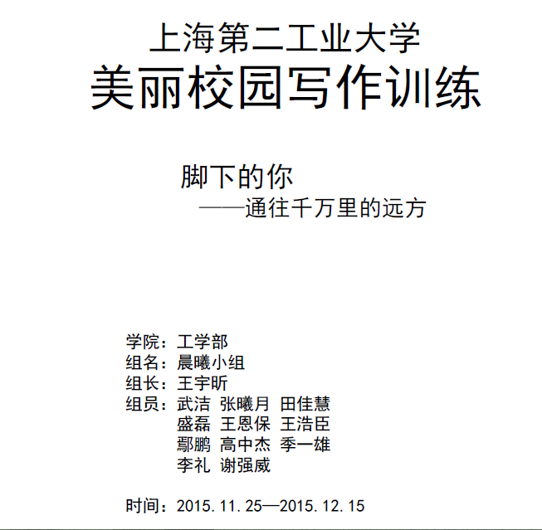

Slide 5
目录
1、前言（黄静雯）--------------------------------------------------------------------4
2、策划书（胡鹏）--------------------------------------------------------------------5
3、小组成员文章---------------------------------------------------------------------- 7
3.1、夜语（黄静雯）----------------------------------------------------------------7
3.2、幻夜（黄静雯）----------------------------------------------------------------8
3.3、夜未央（胡鹏）----------------------------------------------------------------10
3.4、未断片的片段（黄芳成）---------------------------------------------------13
3.5、初夏夜中的二工大（孙博文）--------------------------------------------15
3.6、你好，夜晚下的校园（尹力）---------------------------------------------17

Slide 6
3.7、个人感想（王斌）--------------------------------------------------------------20
3.8、夜观校园有感（李祥松）------------------------------------------------- --22
3.9、忙碌之后（胡淄博）----------------------------------------------------------24
4、会议记录-------------------------------------------------------------------------------25
5、小组成员小结------------------------------------------------------------------------35
6、组长总结-------------------------------------------------------------------------------42
7、后记（胡鹏）-------------------------------------------------------------------------44
8、版权页----------------------------------------------------------------------------------45

Slide 7
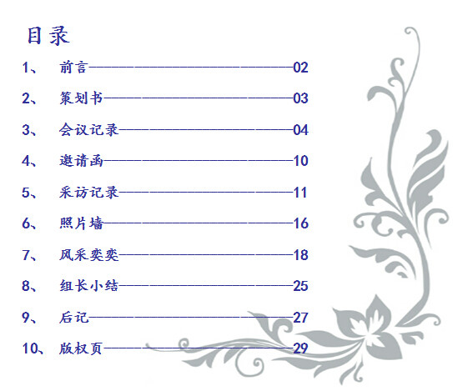

Slide 8
前言（序）：选题的简单介绍、创作意图的呈现。（梦 想 照 进 现实 ——sspu创业梦之创业街）

Slide 9
前 言
创业，一个对我们来说很远却又很近的词语，我们虽未亲身经历过创业但身边总是不乏那些创业之人，记得比尔盖茨说过：“这个世界并不在乎你的自尊，只在乎你做出来的成绩，然后再去强调你的感受。”创业必须要具备三个要素，敢于尝试的勇气、持之以恒的恒心，具有可行性的目标。其实创业并非难事，创业者的年龄也越来越小，许多还在校园里的胸怀大志的年轻人就已经踏上了创业之路，但是创业也确实并非易事，其中的酸甜苦辣想必只有创业者自己才能体会到吧。
这次“美丽校园”策划活动我们就要走近那些校园里的创业者，通过各种形式的了解，并对他们进行采访，感悟他们在创业时候的心路历程，让同学们从创业之路中了解到创新精神，以及不轻言放弃，执着于自己梦想的品质。

Slide 10
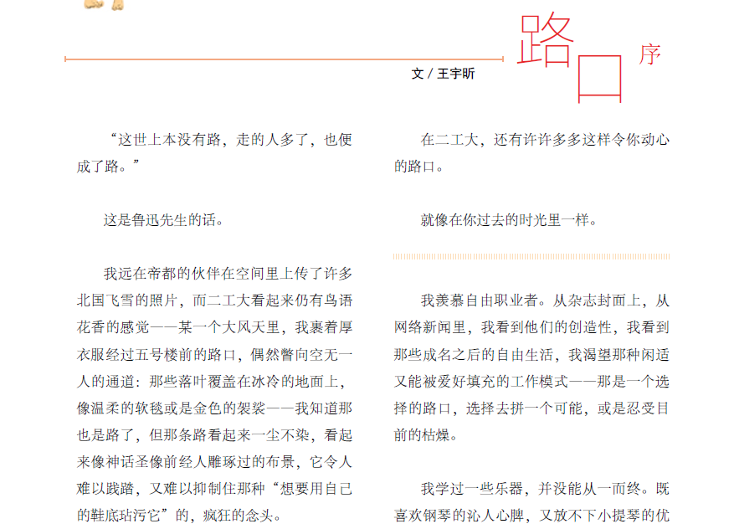

Slide 11
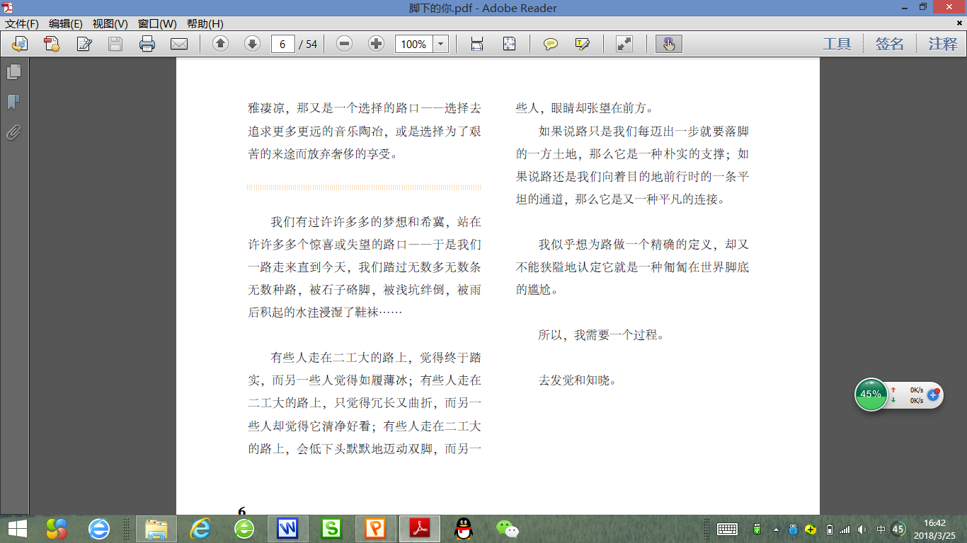

Slide 12



Slide 13
美丽校园策划书
一、活动背景：主要介绍一下活动的特点，阐述主要的组织单位、执行对象、活动举办的原因以及活动对我们自身的影响。
二、活动目的：为什么要做这样的选题以及想达到什么样的效果。
三、活动主题：简明扼要、言简意赅的文字
四、活动时间：2025.12.11—2026.1.1
五、活动地点：上海第二工业大学
六、活动参与人员：
七、活动具体安排

Slide 14
一、活动背景
“风吹雨成花，时间追不上白马。” 转眼间就快要毕业了，我们与二工大在一起的日子也进入倒计时了。想到即将面对的社会，突然特别留恋学校。看着校园里的每处地方，那些都是我们的回忆啊！这里停留了我们的汗水与欢笑；这里见证了我们曾经的风华绝代；这里封存了一段时光，一段丢不下找不回带不走的青春。
正好上周语文课上布置了美丽校园策划任务，值此机会，我们想做一次回眸校园的策划，于夕阳之时，再拾一片朝花，送给陪伴我们的校园，寄给那段我们无悔的青春。以后不论在何方，曾经小小的课桌、小小的风景、小小的校园，是那时我们大大的幸福、大大的感动、大大的天地。
二工大的果树

Slide 15
二、活动目的
1.从树中找到我们自己的身影，希望自己可以像树一样植根
于校园，植根于青春。在美丽的风景中找青春，在即将毕
业的时光里，为未来留下无悔的记忆。
2.提高小组成员的观察、合作和写作的水平
3.通过本次活动让大家看到校园里大家不曾注意到的树木，
大家不曾留意的风景，希望学弟学妹们可以珍惜在学校的
日子。
二工大的果树

Slide 16
二、活动目的：
通过模块中要求的写作训练，让小组成员掌握更多写作技巧，提高自己的写作水平。并且通过对活动主题的实践探讨，让每一位小组成员都对脚下的路、人生的路有更深刻的了解和体会，从而更加长远地规划自己的大学目标。同时也希望小组成员能从这次写作训练的实践活动中切实体会到团队精神和分工合作的重要性。
脚下的你
——通往千万里的远方

Slide 17
三、 活动主题：
感受夜色下的美丽校园，抒发个人的情感，升华情感。
三、活动主旨
以树为主题，发现校园美好的风景。

Slide 18
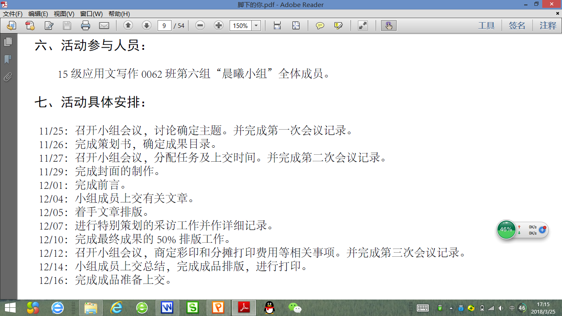

Slide 19
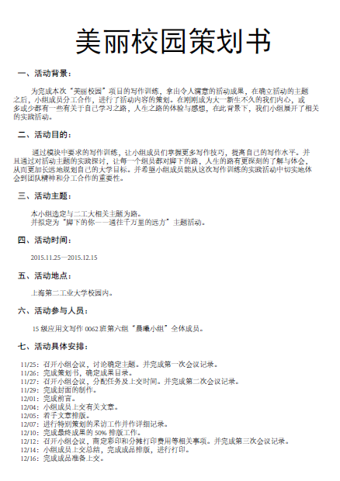

Slide 20
小组成员文章：每位同学完成与小组选题有关的文章一篇：题目自拟、体裁不限（诗歌除外）、800字左右。（独创）
小组成员小结：每位同学完成与活动中承担任务有关的小结一篇。（组长写总结） 错误写法
后记（跋）：对整个过程的简单回顾以及从中获得的收获

Slide 21
后记
一眨眼四月已经过去，我们的美丽校园活动就要落下帷幕。在这三周中，我们从寻找活动的主题开始，到大家在夜幕下漫步于校园的路上，于不经意间收获，到最后的相互交流，形成属于自己的成果。活动过程本身就是一个巨大的收获，希望每一个人，都能有底气地说自己度过了意义非凡的三周！

Slide 22
后记
这次活动我们整整进行了一个月，对正在备考考研的学生来说平时花两个小时看电影都是件十分奢侈的事情，而进行这项活动大家其实是多少有些不愿意的，而我们组七个人有六个人是准备考研的，直到最后一天大家才把所有的文字搞定，可想而知这项活动我们进行的是有多么的艰难，但最后大家都交了一份可能不是最棒的但也十分出色的报告，看到的时候真的让我很感动。
可以看到视频照片基本上都是夜晚的情景，可能会不够漂亮，主要是因为我们复习都是到晚上十点才回宿舍的，所以这项活动基本上都是晚上做的，后来知道沈艺波同学为了剪视频几乎是通宵才完成的，除了感动我真的是不知道如何表达了。
相信我们将这项活动都坚持下来并顺利完成了，也必将可以坚持复习，考研取得理想成绩！！！

Slide 23
版权页：是出版物（主要是图书、期刊）记载出版及版权信息的页码。
版权页一般记载作者、出版者、印刷者或者复制者、发行者的名称、地址，书号、刊号或者版号，在版编目数据，出版日期、刊期以及其他有关事项。

Slide 24
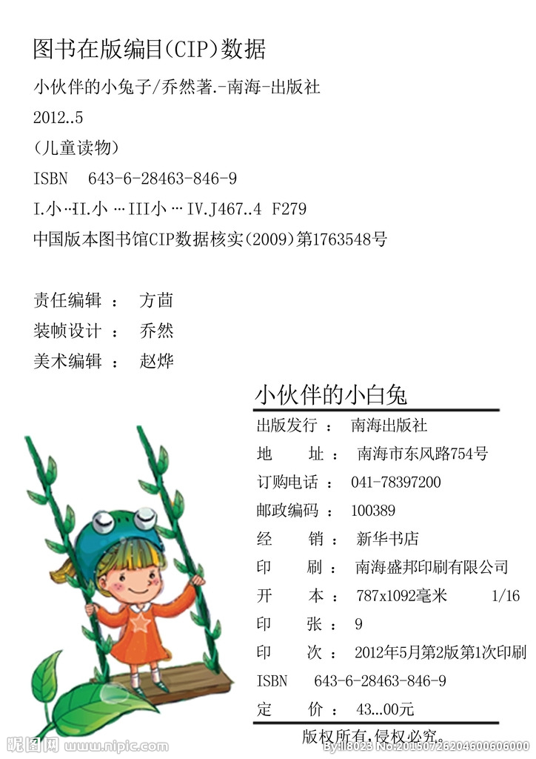

Slide 25
版面编辑：××× ×××
文字编辑：××× ×××
文字校对及活动策划：××× ×××
视频制作：××× ×××
拍照：××× ×××

Slide 26
总结的格式和写法
标题+正文+落款
１、标题
a.完整式（四项式）：单位名称+时间+事由+文种
《上海第二工业大学教务处2012学年教学工作总结》
b.省略式
省时间：《 上海第二工业大学教务处教学工作总结》
省单位名称： 《2012学年教学工作总结》
省单位名称和时间：《教学工作总结》
1）文件式标题

Slide 27
2）文章式标题（校园情怀模块用此类标题 单式）
a.单式：
用一句话或一两个短语概括总结的主题：《深化改革，扩大开放，积极引进外资》
提出总结要回答的问题：
《我们是如何发展非公有制经济的》
b.双式：采用正副标题，正标题概括总结的中心或要回答的问题；副标题说明单位名称、时间、事由、文种（也可用省略式）
《把德才兼备的年轻人推上领导岗位
--- XX市政府2005年人事工作总结》

Slide 28
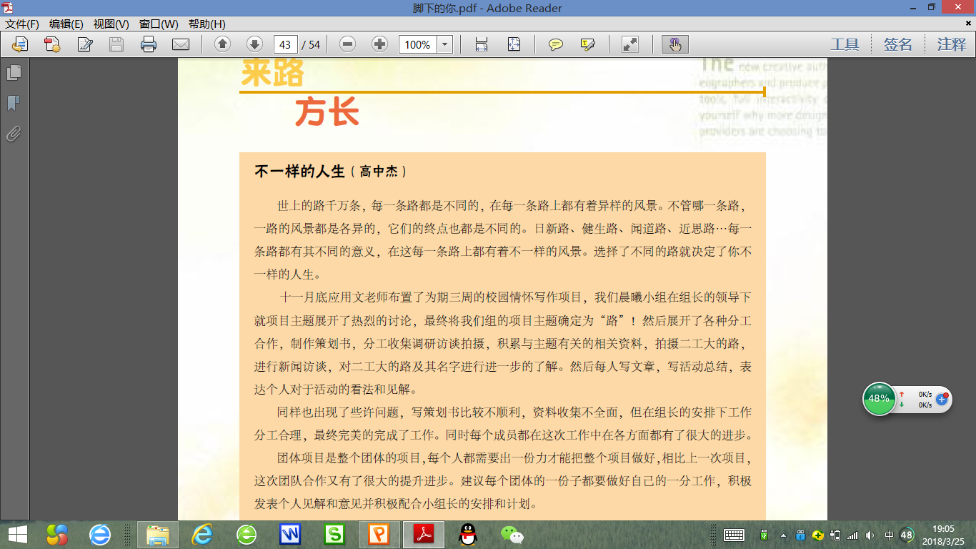

Slide 29
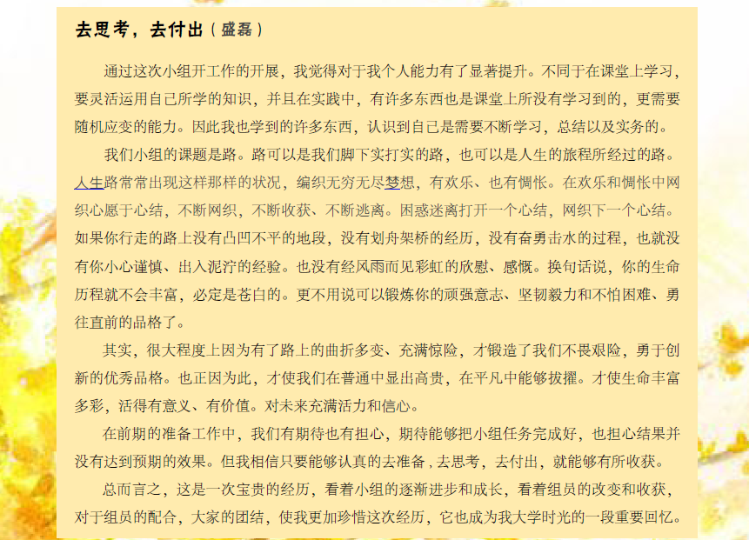

Slide 30
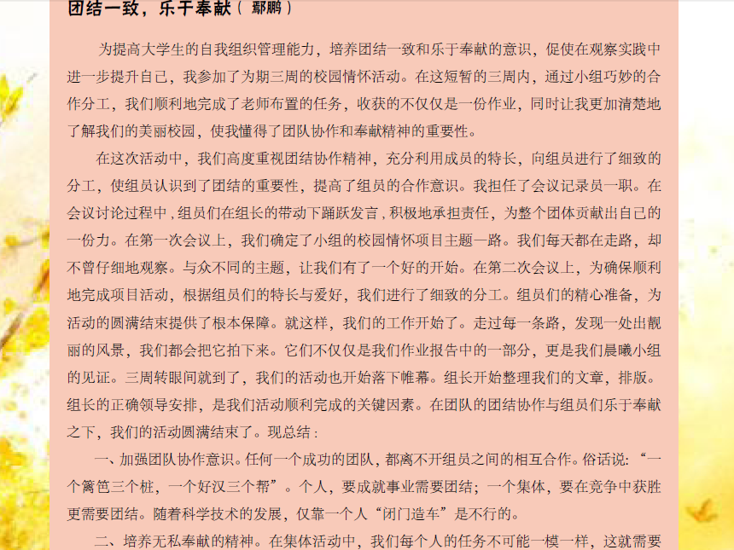

Slide 31
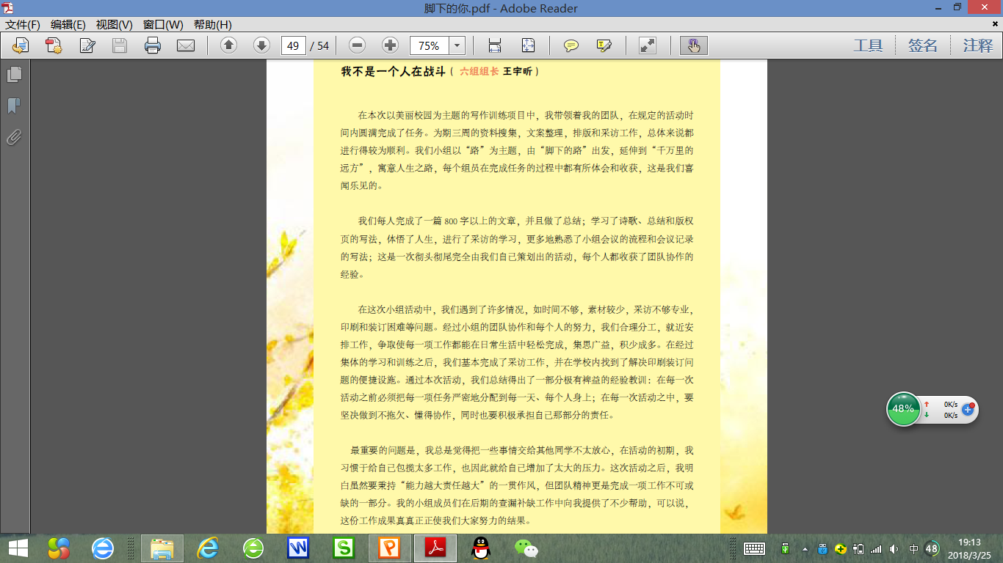

Slide 32
2.正文 由开头+主体+结尾组成
（1）开头
a.概述式：基本情况（工作背景、时间、地点、条件等）
b.提问式：提出问题，点明总结的重点，引起人们的注意。
c.结论式：先明确提出总结的结论引起下文，重点介绍经验或概括工作成绩。
d.提示式：不介绍经验或成绩，只提示总结工作的内容和范围。
——概括情况

Slide 33
概述式：为提高自身的管理专业技能，培养创新经营和现代管理意识，促使在工作中进一步更新观念、理清思路。我从2010年10月开始参加了杭州年代学校开设的国际工商管理班的学习。在一年时间里，通过到杭州面授和课后的温习与自学，先后学习了市场实务、企业战略管理、电子商务、企业财务等课程，掌握了解了国际工商管理的主要知识，使自己在工作和管理上上了一个新台阶。

Slide 34
提问式：“一要改革，二要发展，这是当前成人教育面临的两大问题。怎样改革？如何发展？二者是什么关系？对这些问题必须认真思考，给予正确的回答。”
结论式：“本学期，教务处在校委会的领导下，与教研、办公、德育、总务、宿管等处室，年级部、教研组等职能部门密切配合，全体同仁团结一致、与时俱进、奋力拼搏、勤奋工作，保证了教育教学工作的顺利开展，完成了学校布置的各项工作。”
提示式：“近两年来，我们按照上级对干部培训的要求，在搞好干部培训工作方面，做了以下工作。”
简明扼要 概括情况

Slide 35
（2）主体
内容
a.做法、成绩、经验：做了哪些工作，采
取了哪些措施和方法，取得了哪些成绩、
经验。
b.存在的问题和教训：说明问题，分析问
题产生的原因及由此得出的教训；这部分
文字一般不宜过长。
c.今后打算及努力方向：粗线条
（改进措施）

Slide 36
结构：
1、先写做法、再写经验。
  《团结一致 乐于奉献》（鄢鹏）
2、将内容分成若干个方面，逐一写做法、经验。
  《××中学高三（１）班班委会工作总结》
3、将时间分成若干阶段，分别写做法、经验。（校园情怀）

Slide 37
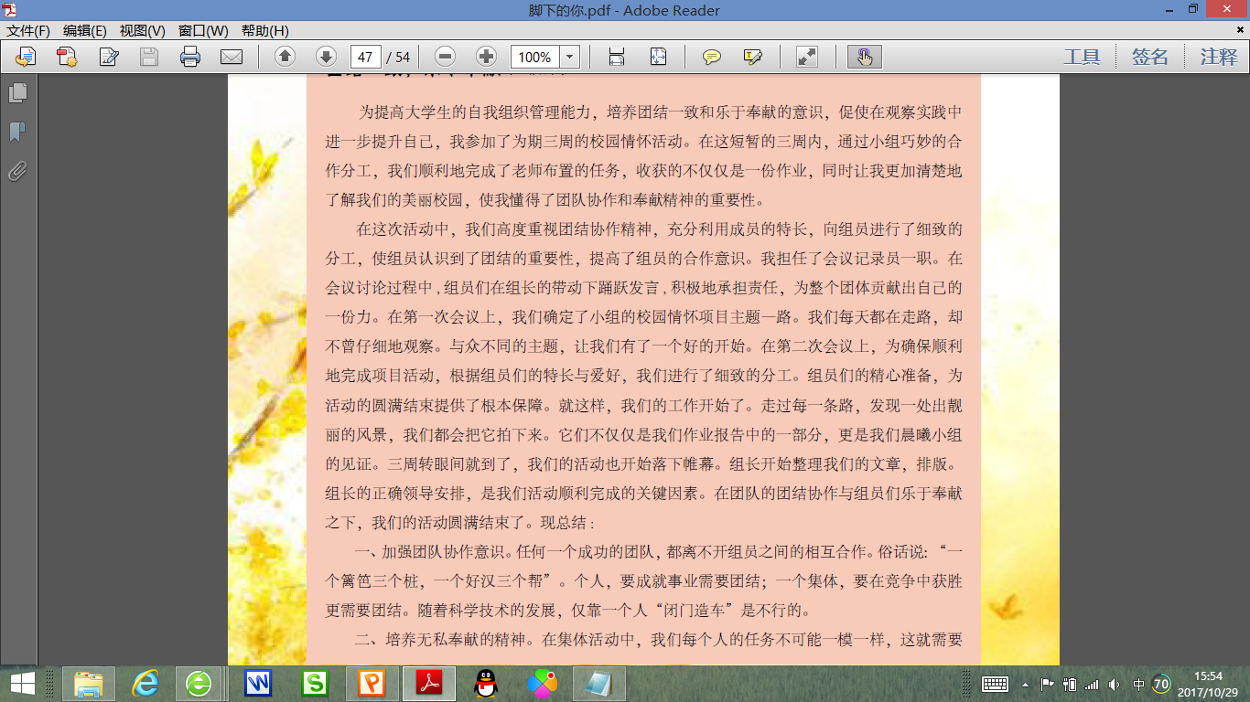

Slide 38
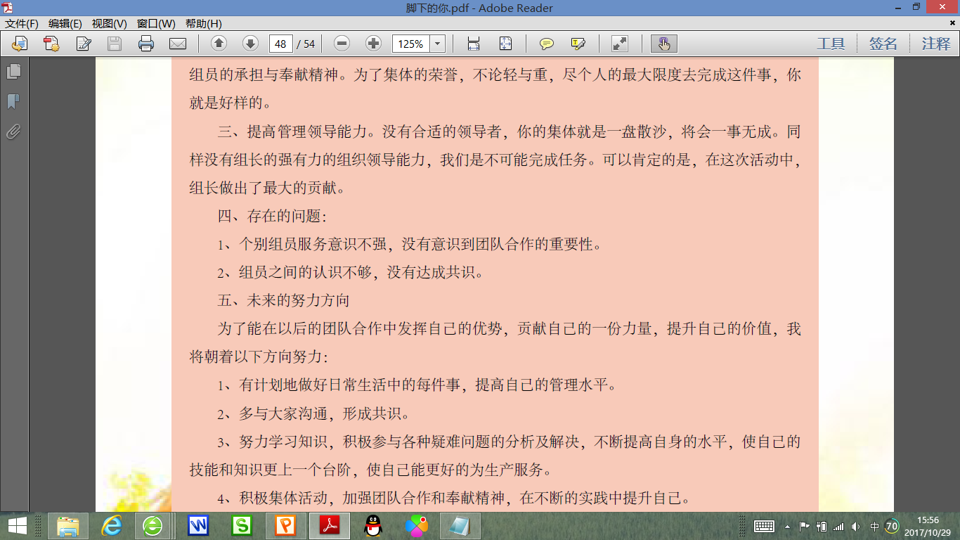

Slide 39
××中学高三（１）班班委会工作总结
一学期来，我们班委会在学校和班主任的正确领导和热情帮助下，带领全班同学在德、智、体、美和劳动技术方面开展了一些工作，取得了一定的成绩，归纳起来有以下几点：
一、明确学习目的，争取全面发展
进入高三，很快就要毕业了，不少同学在家长和社会的影响下，对集体活动不够关心了，一心只想学好书本知识，争取升学。有部分同学自己感到基础差，升学无望，就自暴自弃，学习松散。针对这种情况，我们召开了“一颗红心两种准备”、“广阔天地出人才”等主题班会，班级黑板报连续办了十期，开展“四化在召唤”的问题讨论和笔谈，并请了一些校友来班介绍自己的感受。通过这些活动，全班同学端正了学习目的，激发了学习积极性，一致体会到，没有正确的学习目的和学习方法，是不可能成为“四有”人才的。由于正确处理了就业与升学之间的关系，原来学习不认真的同学树立了为四化而学的信心。我们班委会又及时组织干部对思想不正常的个别同学进行帮助，与他交心通气，共同提高，立志成为祖国最需要的人才。

Slide 40
二、人人争当班级主人，新的班风正在形成
过去，我们班同学自己顾自己的现象比较严重，班级工作班主任推一下动一下，班委缺乏主动性。本学期，我们在全国经济体制改革热潮的影响下，配合学校提出的要做合格毕业生的要求，我们班委会反复讨论，大家一致认为：合格的毕业生要具有主人翁的思想，要使自己成为建设四化的合格人才，必须具备一定的工作能力和组织能力。因此，我们班委会在班长带领下，工作主动积极，凡是学校布置的工作和班级日常事务，如反映教学情况、填写教学日志、打扫卫生、体育锻炼等，都先由班委会讨论研究、集体订出措施，再征求班主任老师的意见和帮助，经老师同意后，便分别由班委进行工作，每次工作告一段落后，在班委会集体讨论小结。 由于我们班委吃苦在前，以

Slide 41
身作则，在同学中间了解情况，与同学打成一片，全班的团结气氛很浓，要求进步的同学越来越多，一大半同学写了入团申请书，六名同学光荣入团，并成立了团支部。后来，我们班委研究，认为应让每个同学都成为班级主人，于是每天请一位同学值日，值日生可行使班长的职权，在这一天内对班级负责，先由一些迫切要求进步、关心集体的同学值日，再带动大家，人人经受锻炼，人人争做主人。我们的做法得到学校的肯定，我们班委会被评为先进集体。
三、加强锻炼，增强体质
我们班同学，一向热爱体育。寄宿生每天坚持早锻炼，全班同学认真上好每周两节体育课，两节锻炼课，坚持两操（课间操、眼保健操）。一学期来，基本上没有同学请病假，运动会夺得了全年级总分第一名。班级还组织了得得篮球队、足球队和乒乓球队，全班有80％的同学达标。

Slide 42
但一学期来班级工作还存在不足的地方：
第一，班委会与团支部工作配合不够，有时互相重复，有时互相依赖。
第二，班委中各个委员的工作情况不平衡，有的做得多些、有的做得少些。
第三，班级活动还不够丰富多采。
以上成绩，我们决心在新学期里发扬，不足之处一定努力克服。我们一定要在校领导和班主任的指导下，把班委会工作搞得更好。
××中学高三（１）班班委会
2016年12月30日

Slide 43
正 文
基本
概况
做法、成绩和经验
存在问题
改进措施
使用高度概述的语言，引用数据和最有代表性的事 实，点明主要的情况。
总结时要学会使用一些具体的事例作为材料，来突出重点。以叙述为主，夹叙夹议 。
存在问题是总结中不可缺少的部 分。写存在问题时，必要注意实事求是。
针对工作中的不足以及有待解决的问 题，提出意见或建议，最好包括措施、办法。

Slide 44
（3）结尾
a.大部分可不写结尾
b.介绍经验的总结可写个谦虚式结尾
c.面向大会的总结可写个号召式结尾
3.落款：署名、日期

Slide 45

  版面编辑：吴康丽
  美术编辑：吴康丽
  文字编辑：葫芦娃组（第二组）全体成员
  文字校对：吴康丽
  活动策划：刘毅瑶
  图片拍摄：温仕凌 吴康丽
脚下的你

Slide 46
作业布置
电子文件包递交的时间结点：
2025年12月23日23：59

